Slide 1
CHAPTER 6: 학습 관련 기술들
밑바닥부터 시작하는 딥러닝
발제자 9기 김영현

Slide 2
목차
매개변수 갱신
SGD
Momentum
AdaGrad
Adam
매개변수 초깃값 설정: Weight initialization
RBM
Xavier, He initialization
배치 정규화: Batch Normalization
오버피팅(Overfitting) 문제
매개변수 감소(weight decay)
드롭아웃(Dropout)

Slide 3
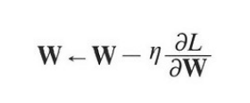
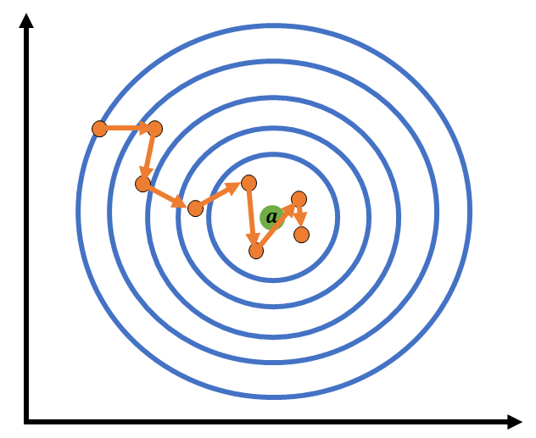
SGD(확률적 경사 하강법)
해당 지점의 기울기 만큼 한 스텝 움직이자!

Slide 4
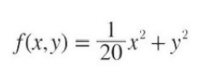
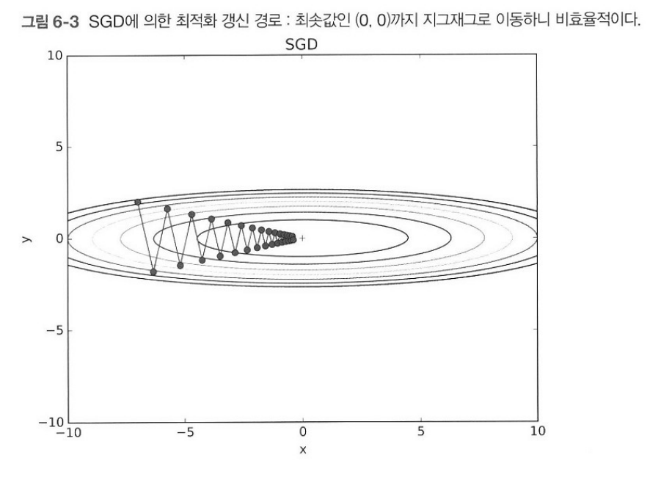
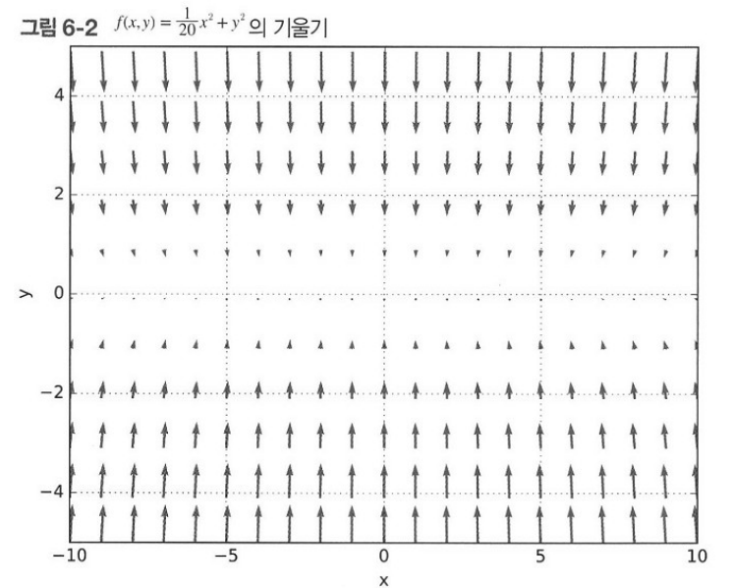
SGD의 단점

Slide 5
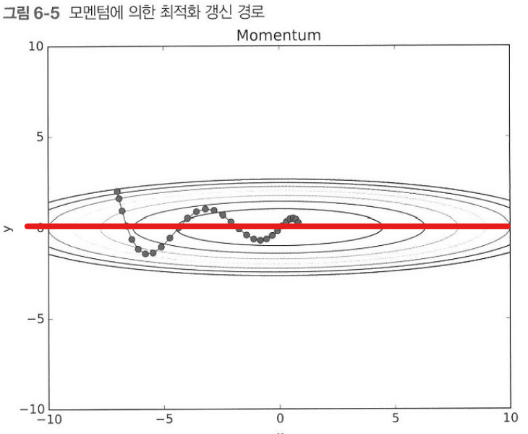
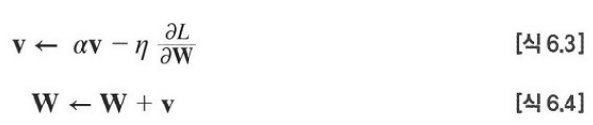
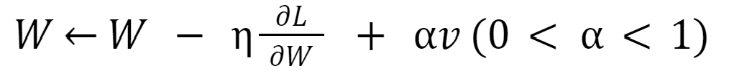
Momentum
해당 지점의 기울기만큼 내려오는데 아까 내려온 만큼의 기울기의 관성을 가지고 내려가자!

Slide 6
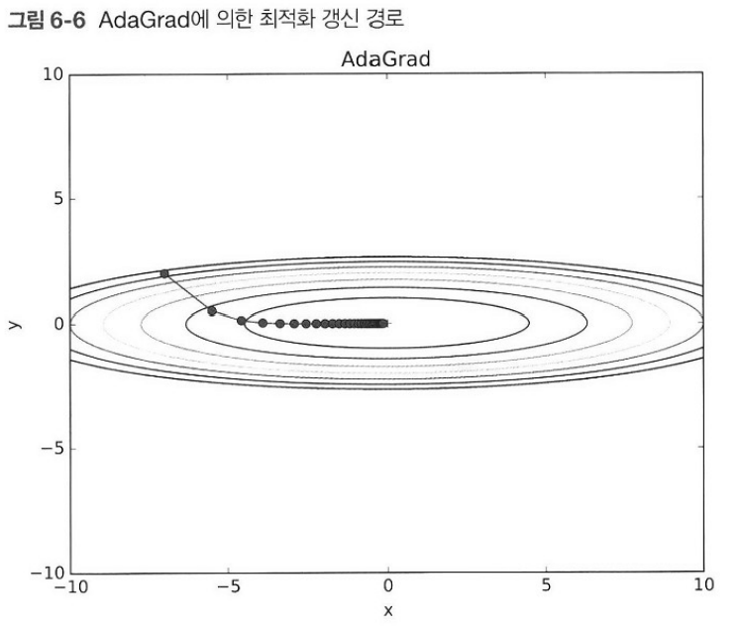
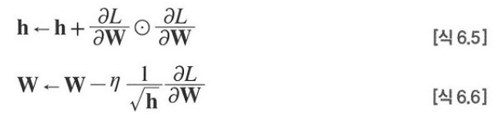
AdaGrad
해당 지점의 기울기 만큼 가는데 기울기가 크면 크게, 작으면 작게 한 스텝 가자!

Slide 7
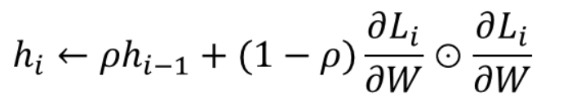
※ 참고: RMSProp
보폭을 줄이면서 가는 건 좋지만 새로운 기울기 정보를 더 크게 반영해서 가자!

Slide 8
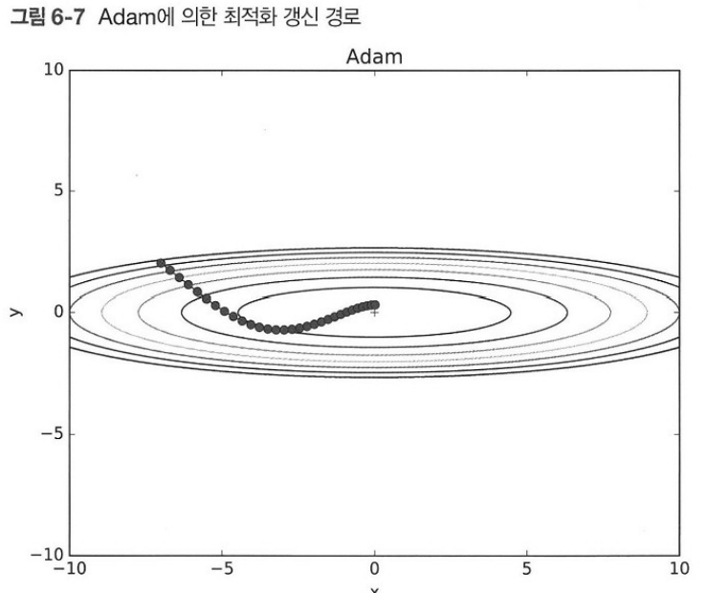
Adam
보폭을 줄임과 동시에 이전에 내려오던 관성을 고려해서 내려가자!

Slide 9
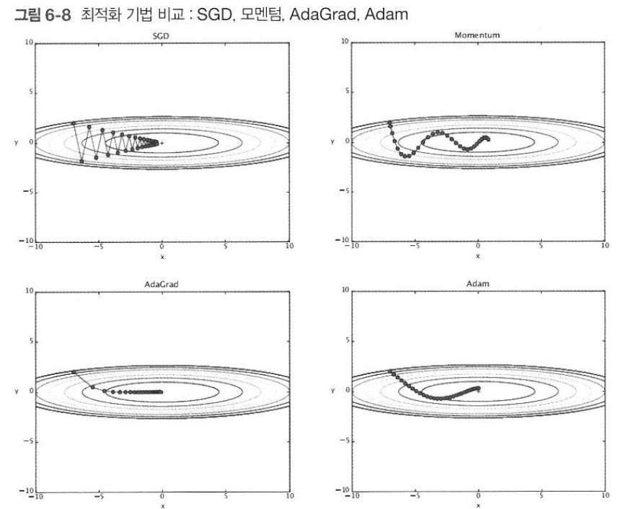
Which one’s better?

Slide 10
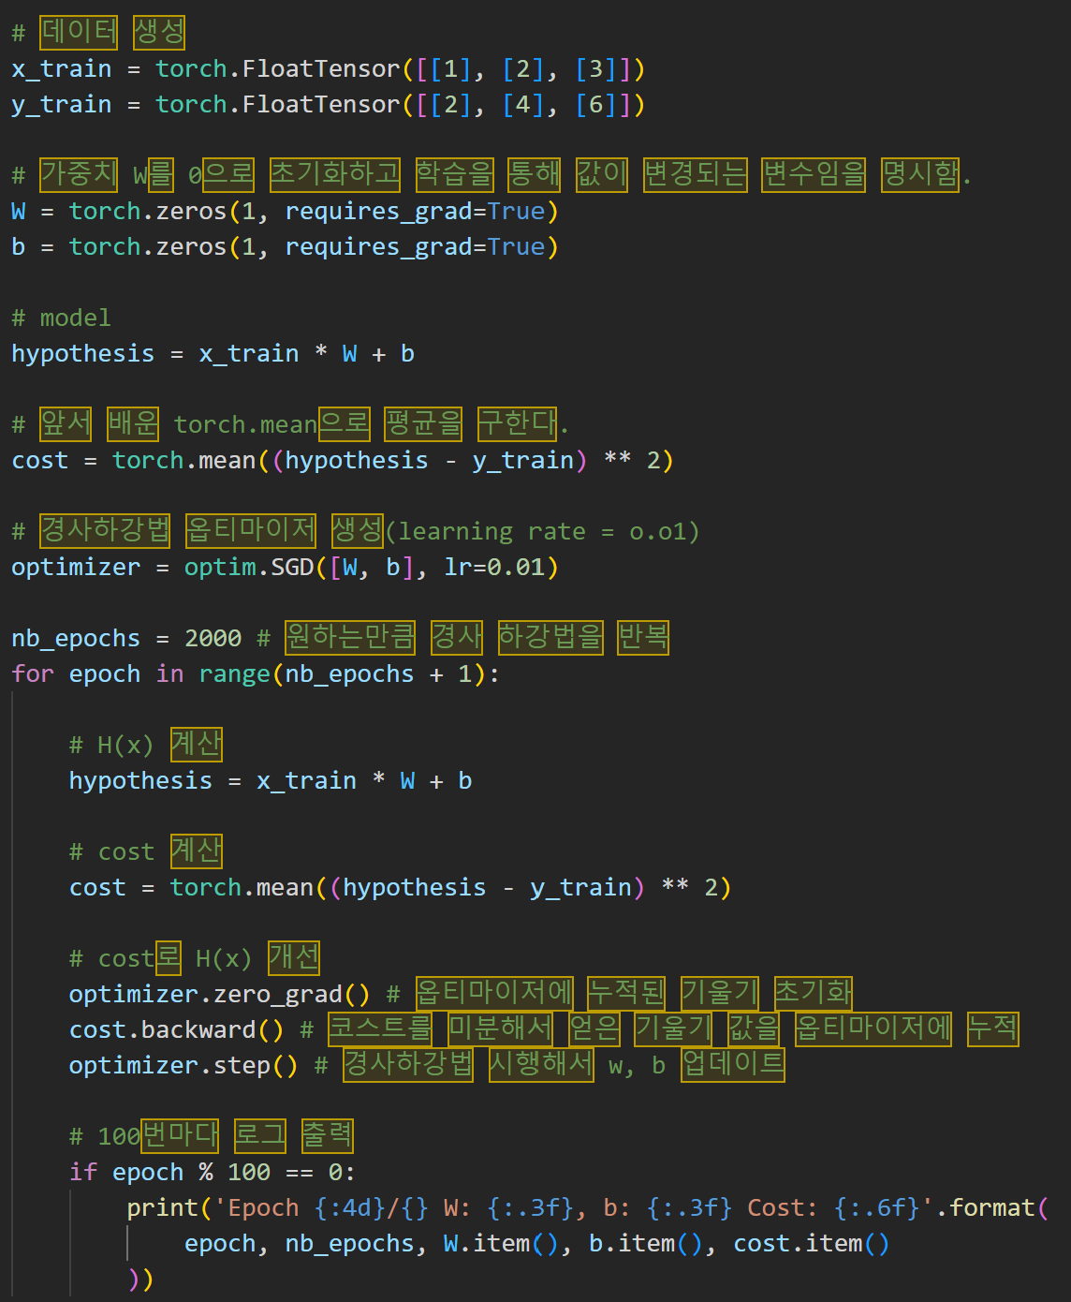
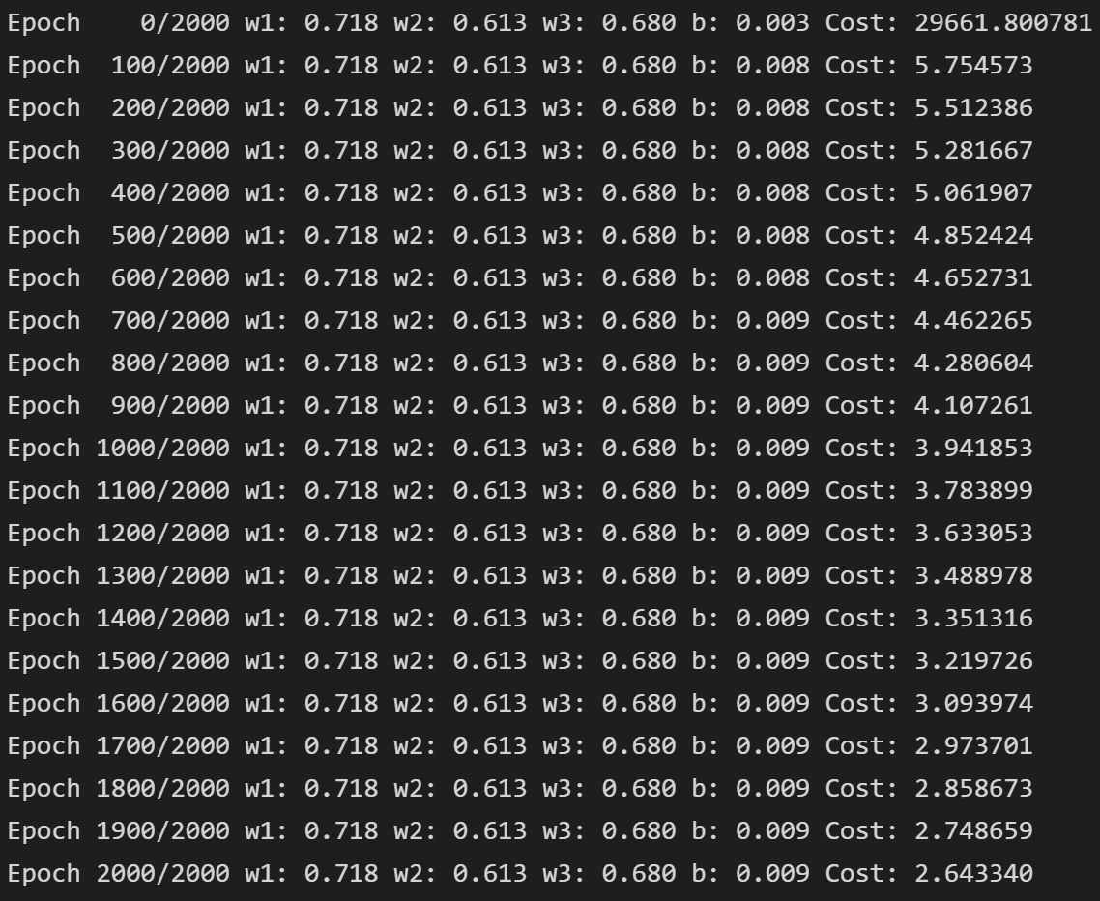
선형 회귀 모델에서 가중치 초깃값이 0일 때

Slide 11
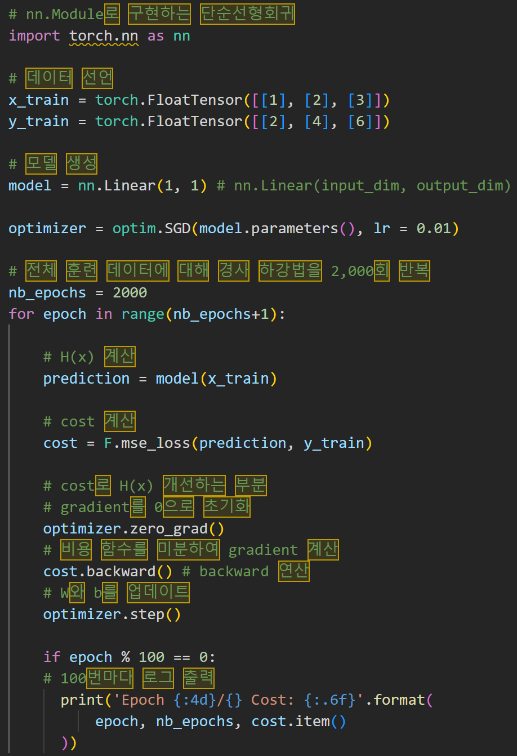
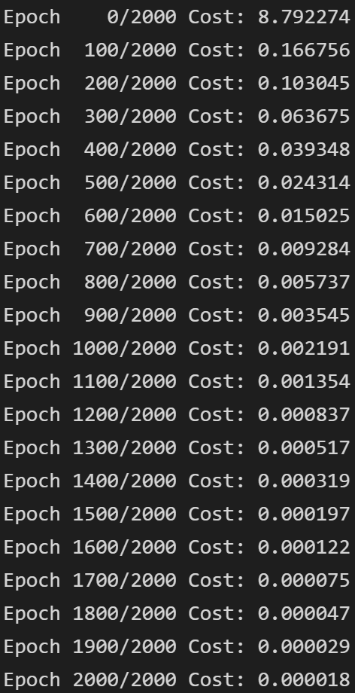
선형 회귀 모델에서 가중치 초깃값이 0이 아닐 때

Slide 12
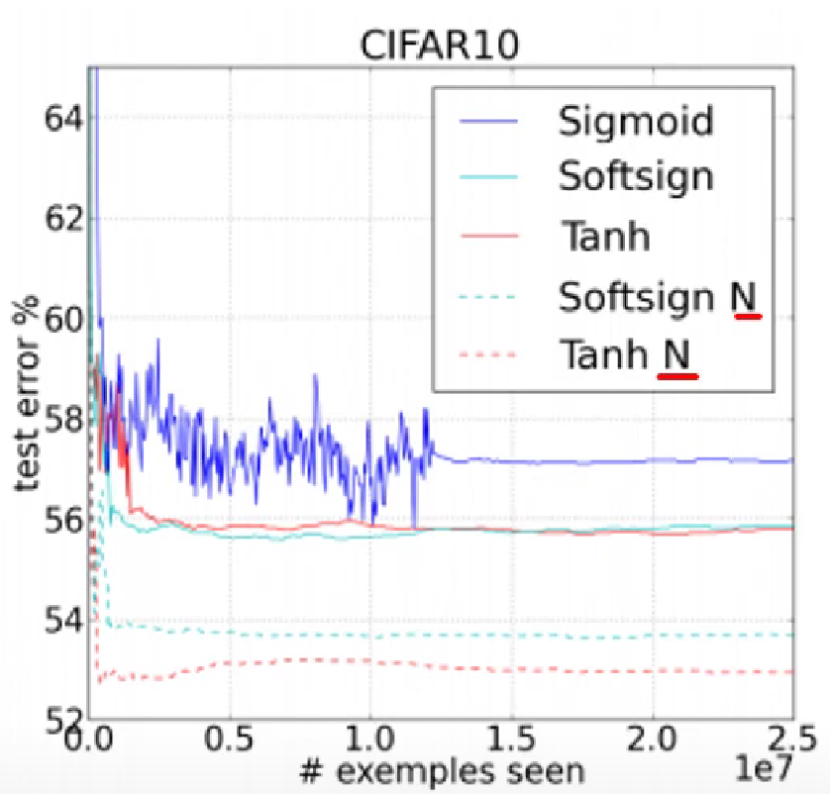
초깃값 설정의 중요성

Slide 13
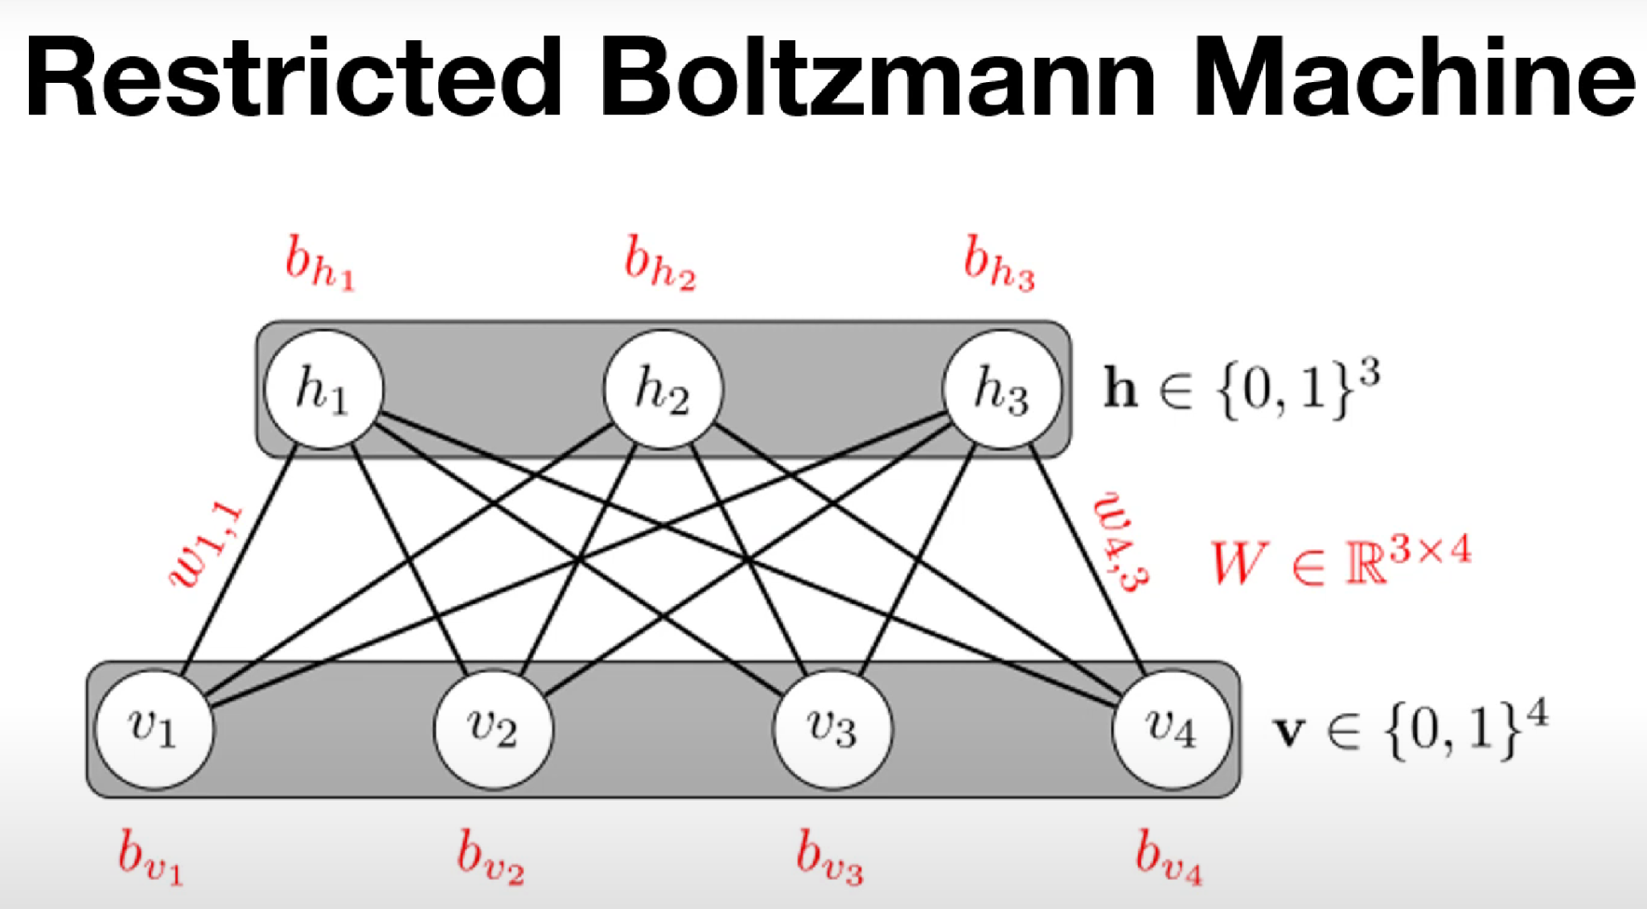
RBM을 이용한 초깃값 설정

Slide 14
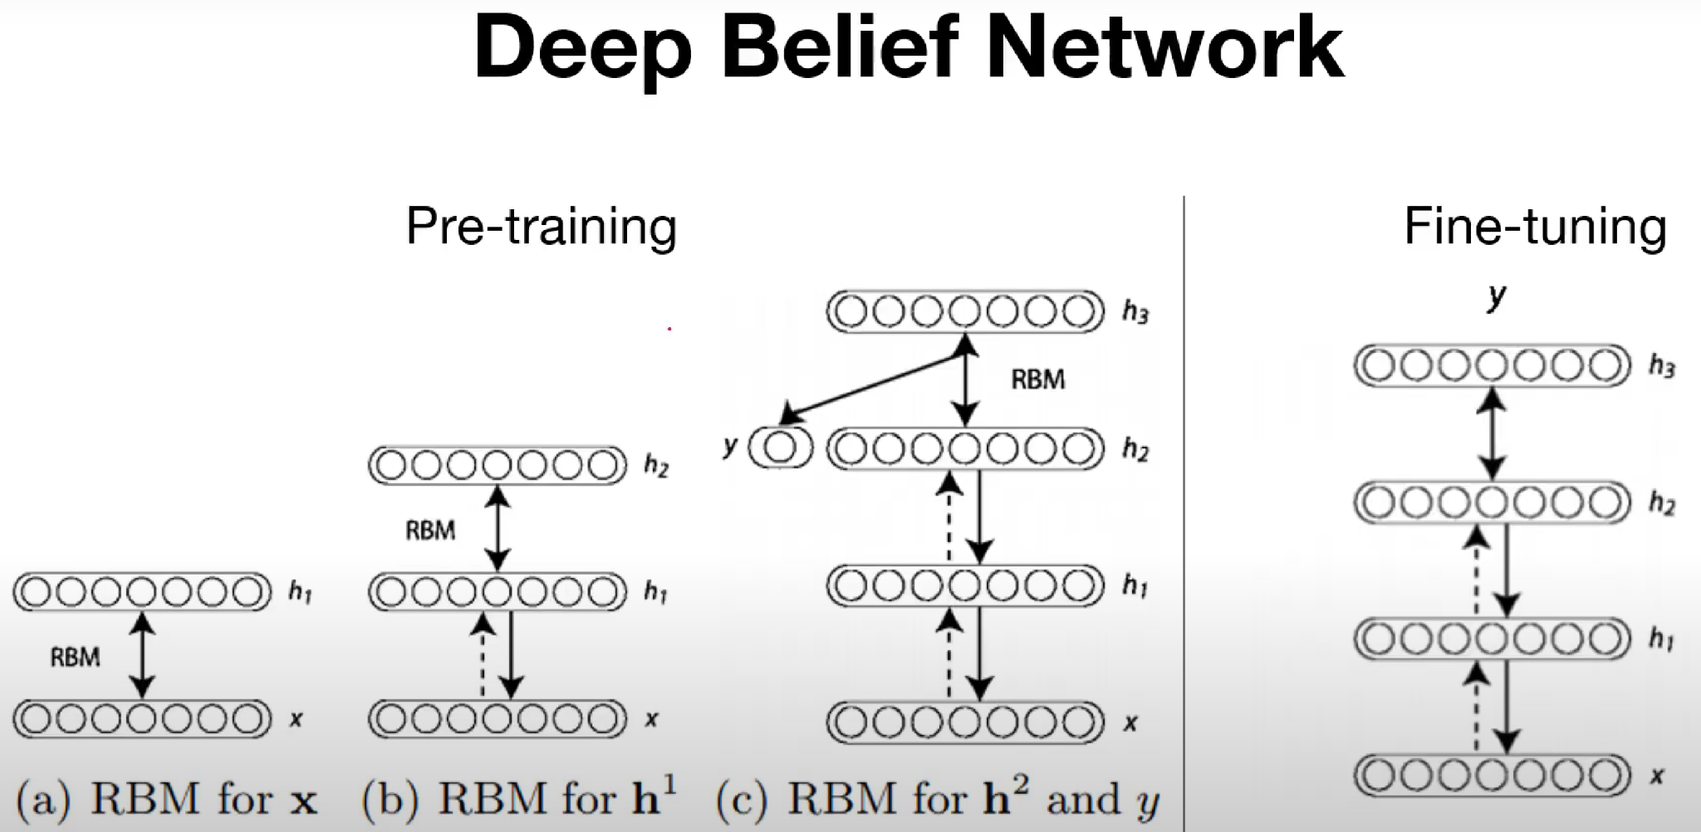

Slide 15
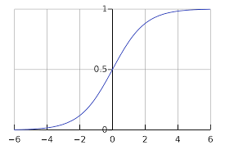
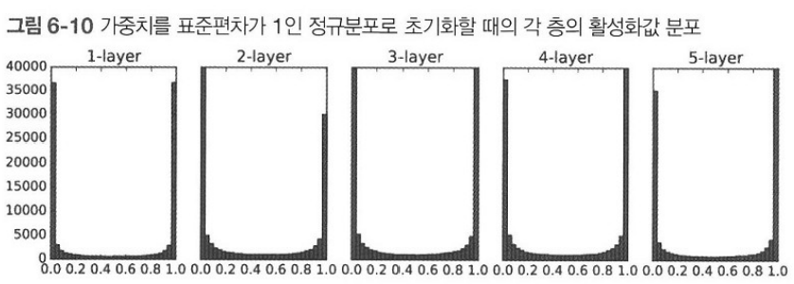
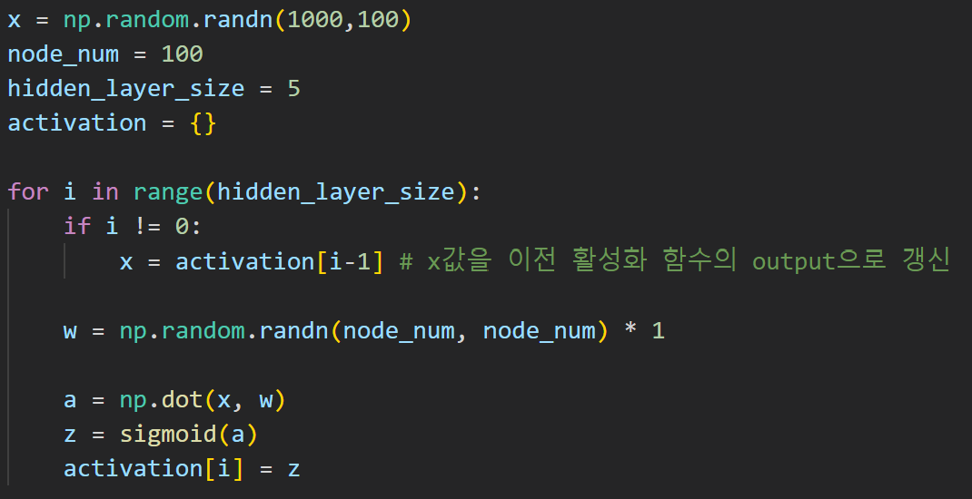
은닉층의 활성화값 분포
시그모이드 함수를 활성화 함수로 가지는 5층 신경망

Slide 16
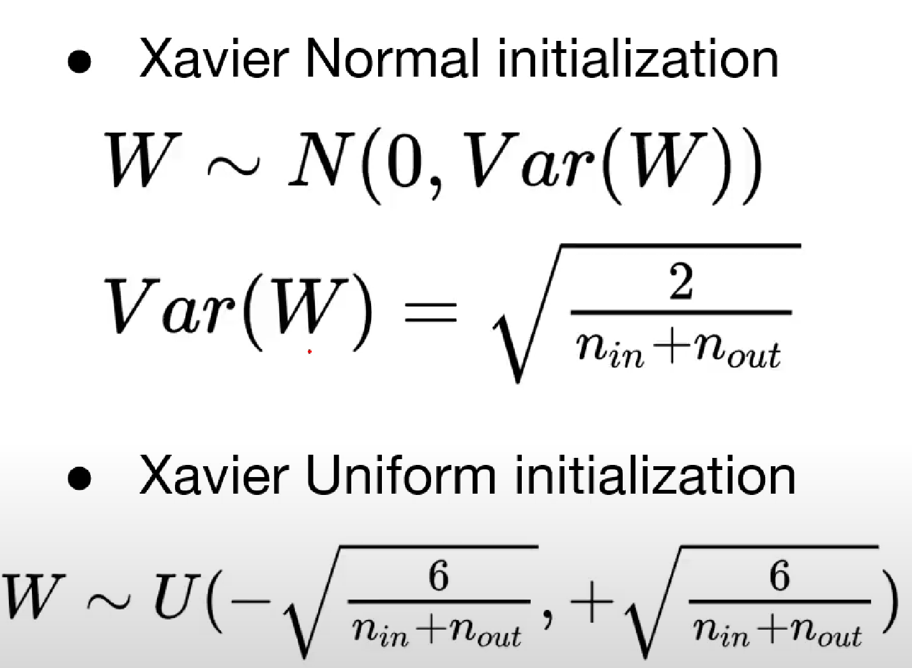
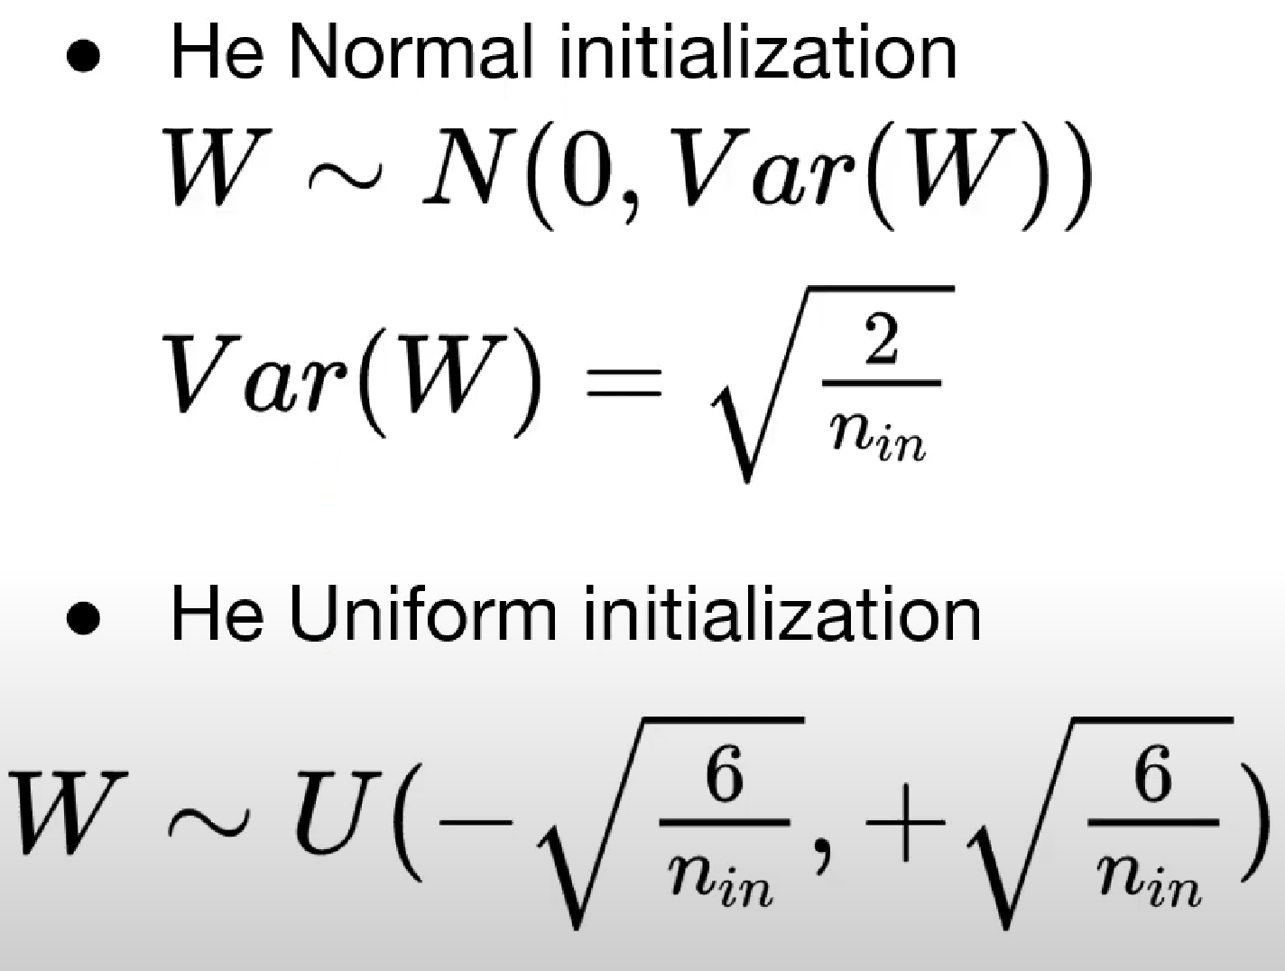
Xavier / He initialization

Slide 17
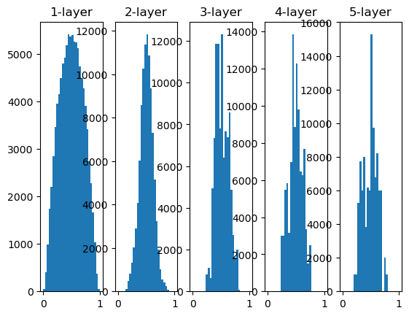
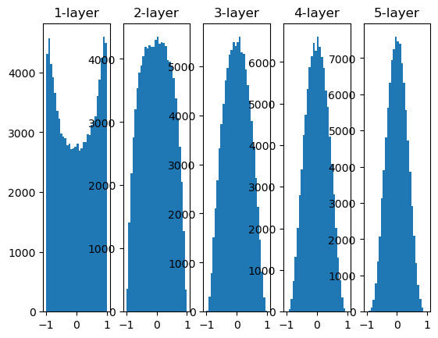
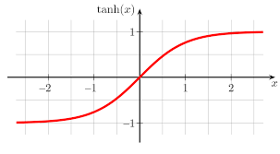
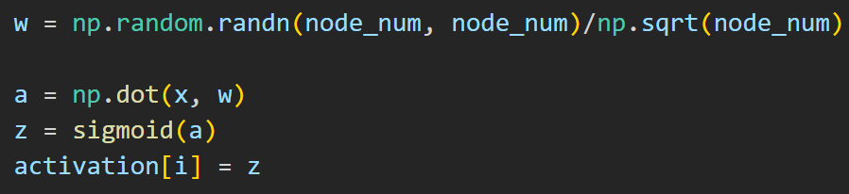
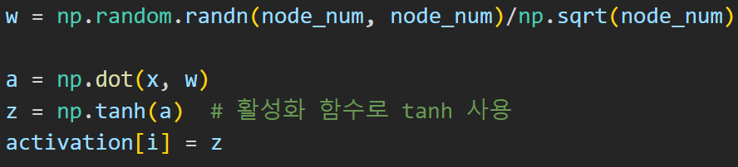
Xavier initialization

Slide 18
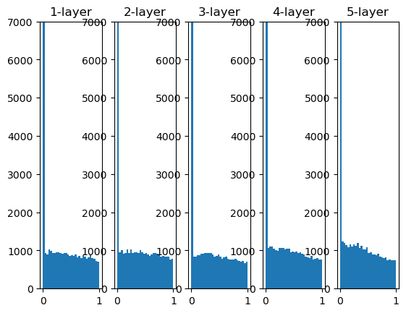
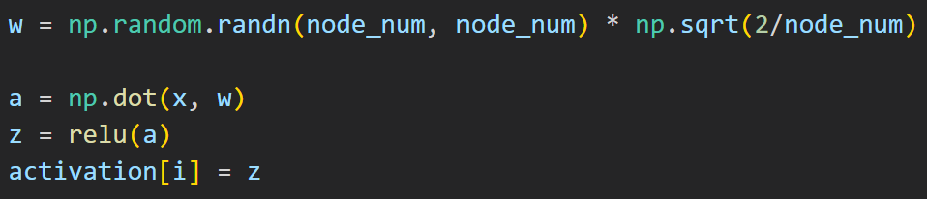
He initialization

Slide 19
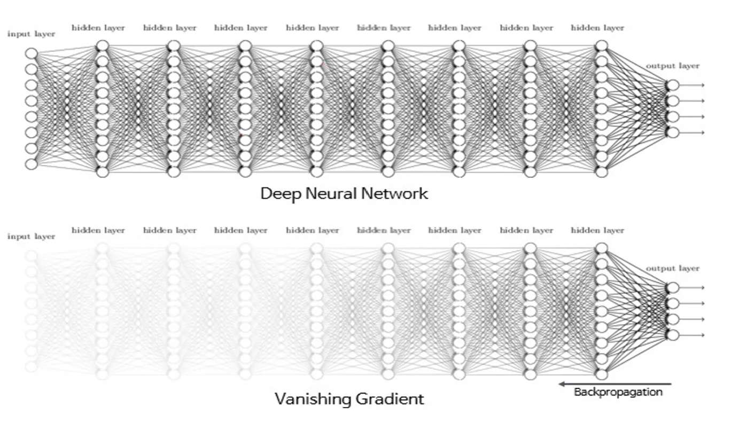
3. 배치 정규화(Batch Normalization)
Gradient Vanishing
Gradient Exploding

Slide 20
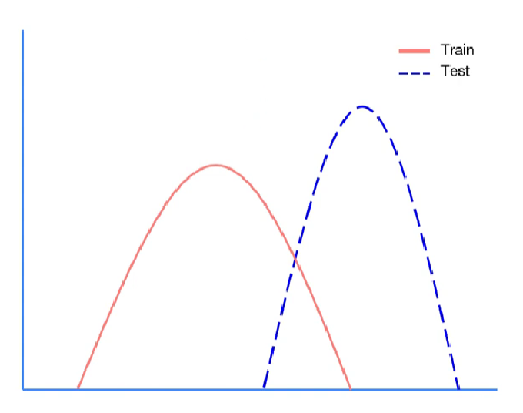

Slide 21
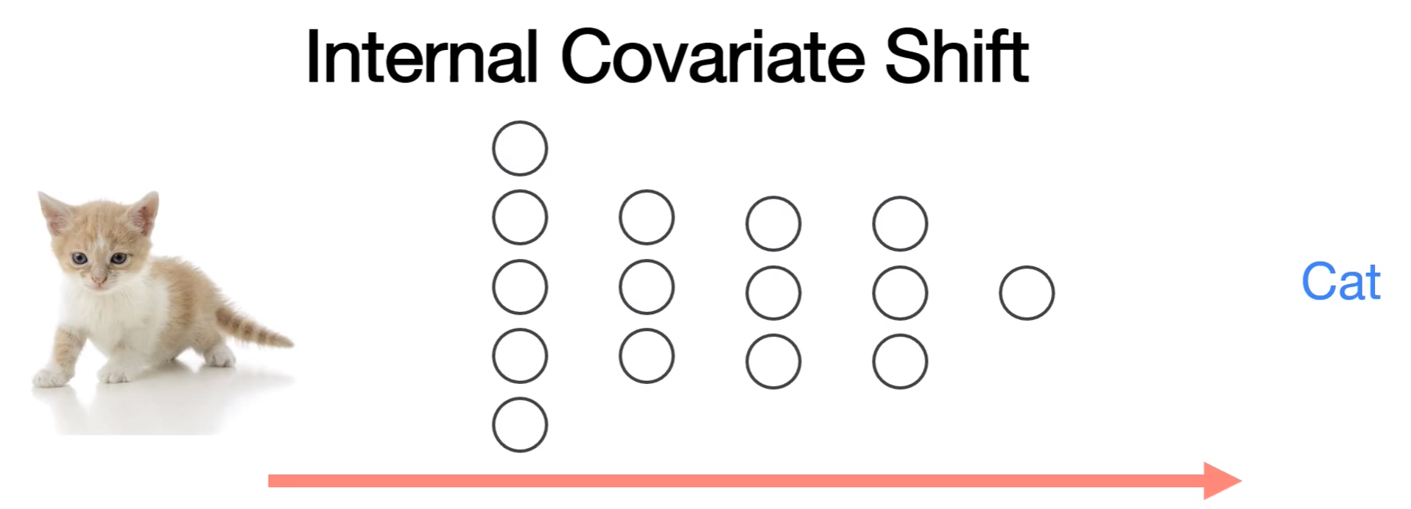
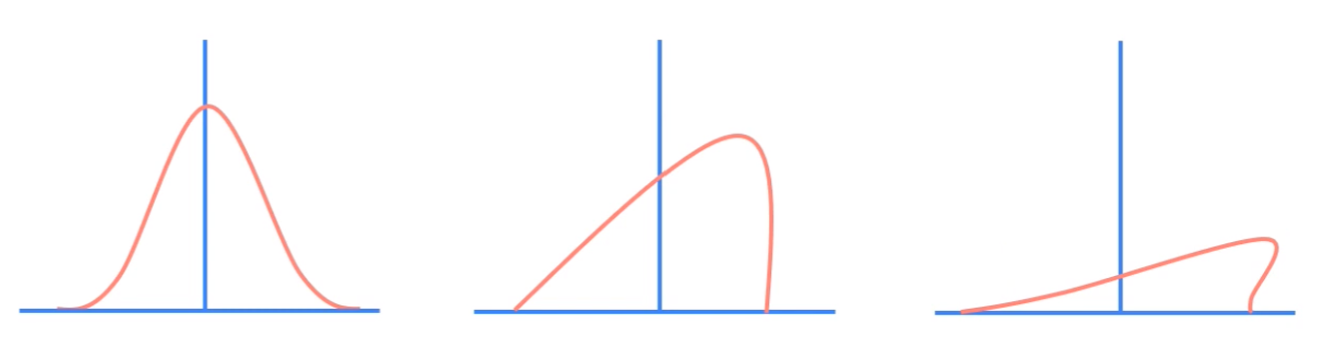
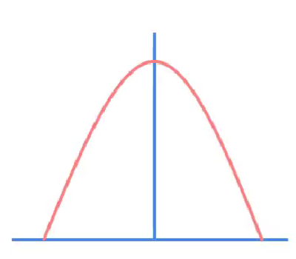
Internal Covariate Shift

Slide 22
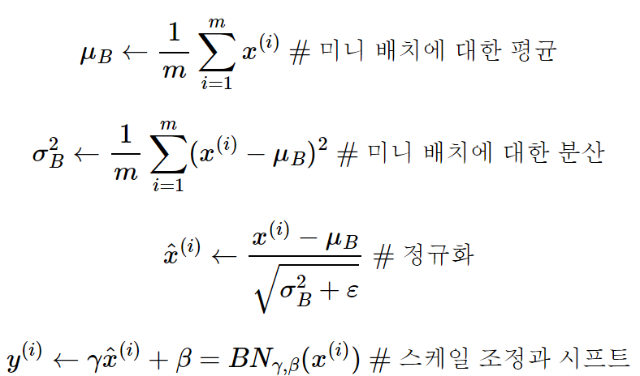
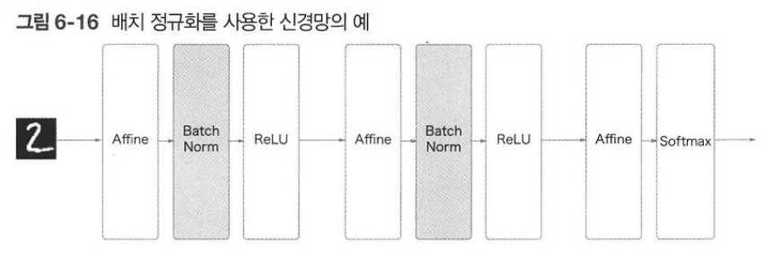
배치 정규화

Slide 23
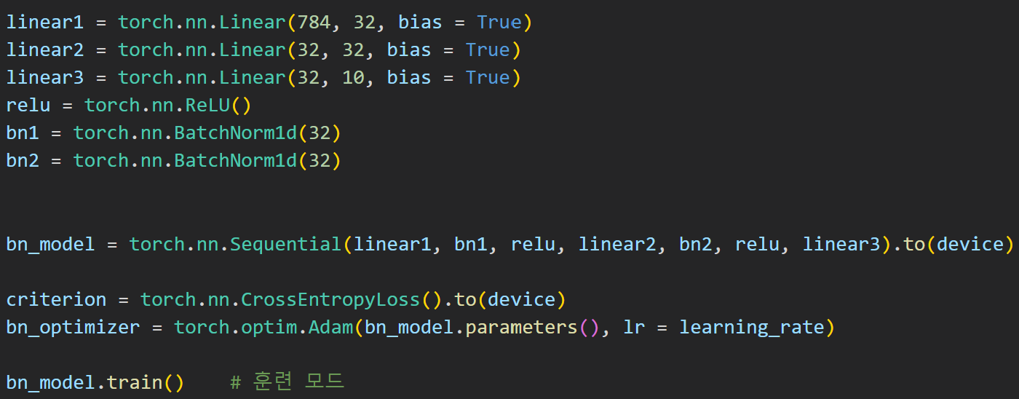
train & eval mode

Slide 24
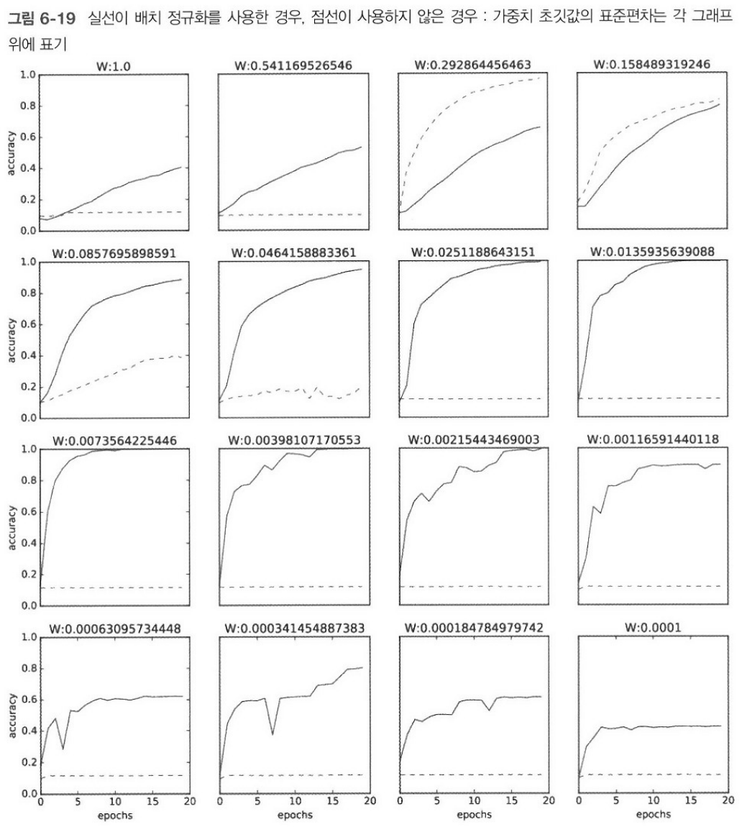
배치 정규화의 장점
배치 정규화를 사용하면 학습이 빨라진다.
가중치 초깃값에 크게 의존하지 않아도 된다.

Slide 25
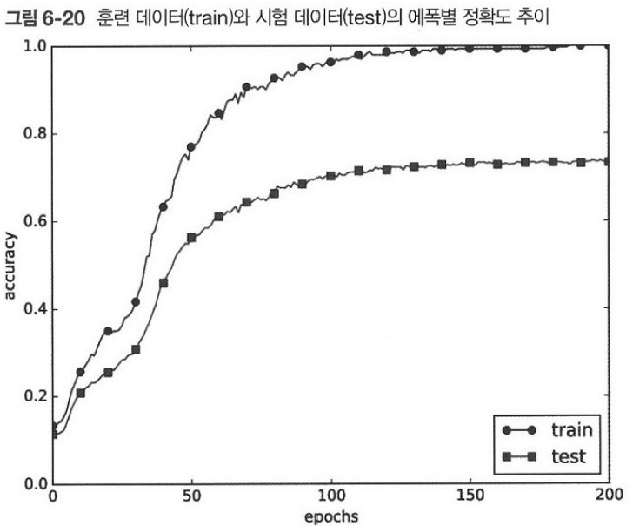
4. 오버피팅(overfitting)
1. 특정 매개변수의 값이 클 때
훈련 데이터가 적음
2. 매개변수가 많고 표현력이 높은 모델

Slide 26
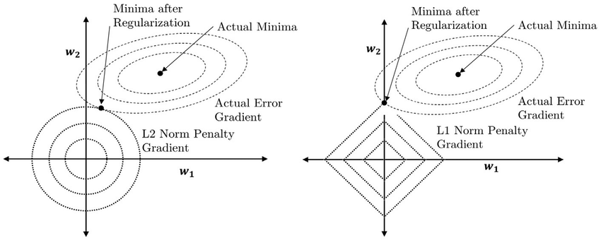
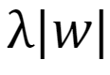
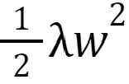
매개변수 감소(weight decay)
L1 규제(L1 norm) : 가중치 w들의 절대값 합계를 비용 함수에 추가
비용 함수에 모든 가중치에 대해서 를 더한 값을 비용 함수로 사용
L2 규제(L2 norm) : 모든 가중치 w들의 제곱합을 비용 함수에 추가
기존의 비용 함수에 모든 가중치에 대해서 을 더한 값을 비용 함수로 사용
람다는 하이퍼파라미터로 이 값이 커질수록 큰 가중치에 대한 페널티가 강해짐

Slide 27
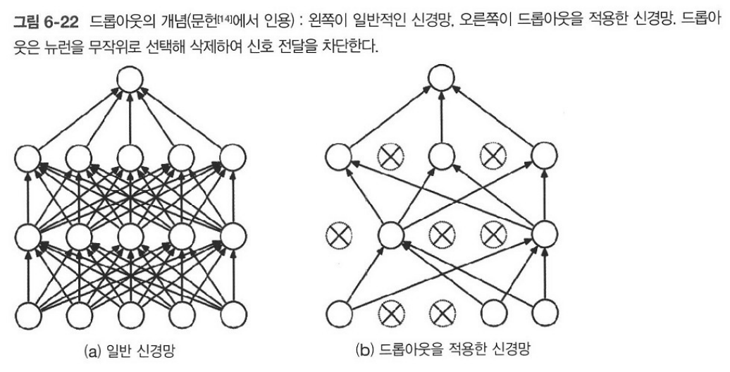
드롭아웃(dropout)
뉴런을 임의로 삭제하며 훈련하는 방식

Slide 28
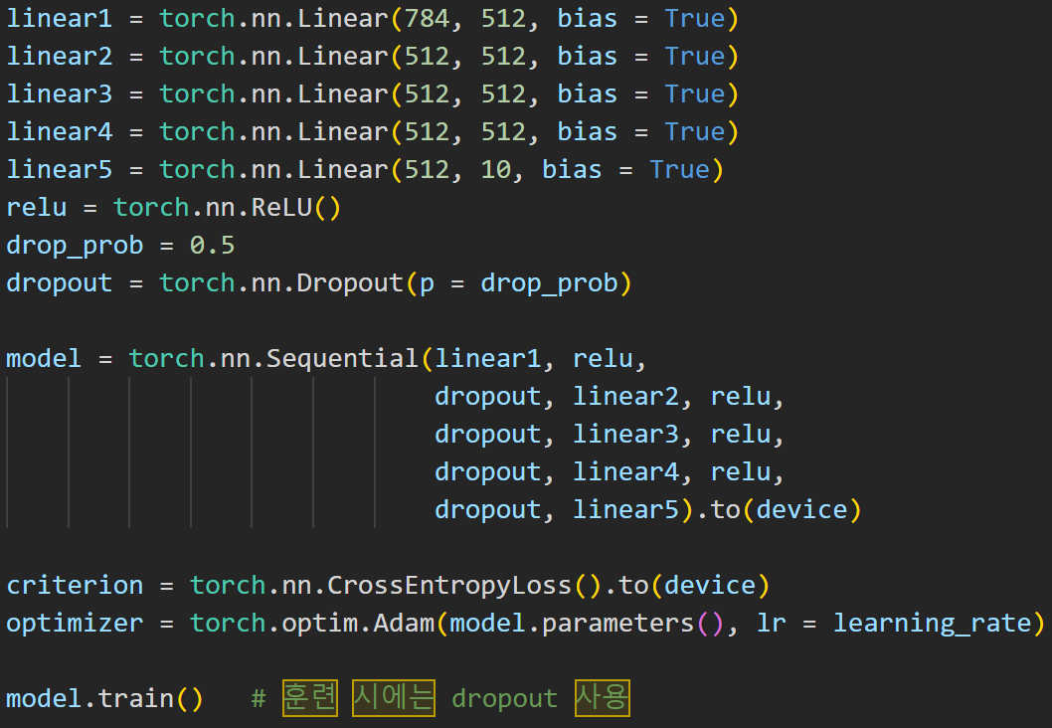
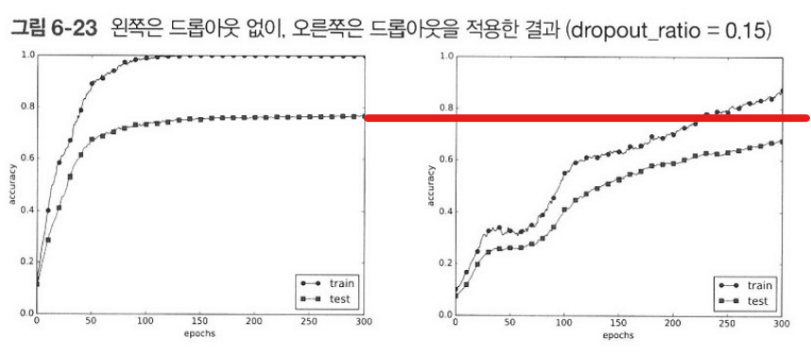
train, eval mode

Slide 29
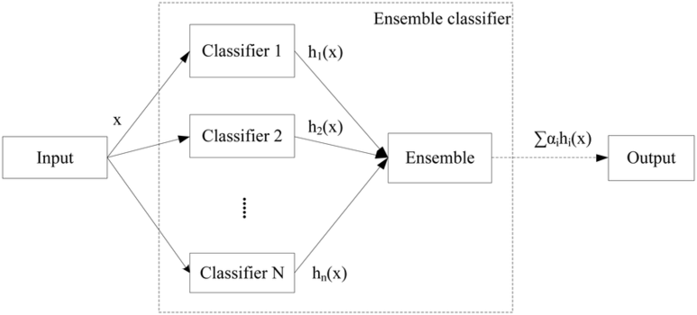
앙상블 학습과 드롭아웃의 유사성

